Slide 1
Муниципальное бюджетное дошкольное образовательное учреждение детский сад «Оленёнок», п.Тазовский
Занятие №4
Апрель
Подготовительная к школе группа
«Полёт шмеля»
Составитель презентации:
Емелова Ольга Николаевна,
музыкальный руководитель

Slide 2
Слушание музыки «Полёт шмеля» муз.Н.Римского-Корсакова
Какие чувства вызвала в детях эта музыка, что вы представили, слушая её.

Slide 3
Пальчиковая гимнастика

Slide 4
Пение
«Светит Солнышко» муз.А.Ермолова
1.День открылся на заре Золотистым ключиком, Чтоб досталось на Земле Каждому по лучику. Чтобы пальмы подросли И берёзки с ёлками, Чтоб весною соловьи На ветвях защёлкали. Припев (2 раза):
Светит солнышко для всех, Чтоб звенел весёлый смех, Детвора не плакала. Светит солнышко для всех, Светит одинаково. 2. День открылся на заре Золотистым ключиком, Чтоб досталось на Земле Каждому по лучику. Чтоб звенел весёлый смех, Детвора не плакала, Светит солнышко для всех, Светит одинаково.

Slide 5
Музицирование «Вальс»
Играть ритмический рисунок под музыку на треугольниках.

Slide 6
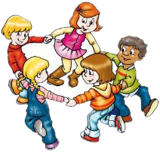
Пляска «На носок» Придумывать самим танцевальные движения под музыку

Slide 7
Новых успехов,
юный артист!

